Slide 1
Профессиональное выгорание

Slide 2
Стресс – неспецифический ответ организма на любое предъявленное ему требование

Slide 3
Биологический и психологический стресс
Биологический стресс
Психологический стресс
Любое воздействие на организм: физические, химические, биологические
Всегда реальный
Действие стрессора направлено на жизнь, здоровье, физическое состояние
Существует реальная угроза на жизнь и здоровье
Конкретные временные границы предмета стресса, которые ограничиваются настоящим или ближайшим будущим
Воздействие на восприятии и мышление со стороны социума или собственных размышлений
Реальные или виртуальные действия стрессора направлены на социальный статус, чувство самоуважения и др.
Отсутствует реальная угроза жизни или здоровью
Размытые временные рамки (прошлое, далёкое будущее, неопределённое время)
Значительное влияние личностных качеств

Slide 4
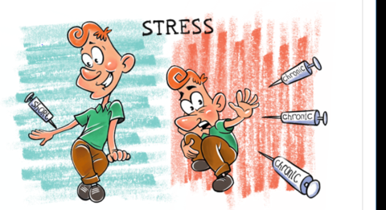
Виды стресса
Полезный стресс
Вредоносный стресс
Мобилизирует
Помогает раскрытию жизненных ресурсов
Способствует развитию личности
Связан с отрицательными переживаниями
Может оказывать отрицательное воздействие на деятельность человека

Slide 5
Эмоциональный стресс | Информационный стресс | Организационный стресс
Переживание человеком конфликтных жизненных ситуаций | . Внешние сообщения . Внутренняя информация | Напряжение адаптационных механизмов на определённую организационно-производственную ситуацию

Slide 6
6 причин организационных стрессов
Недостаточная или высокая интенсивность общения
Интенсивность работы
Доминирование фактора времени
Монотония
Резкое нарушение обычного порядка работы
Различные внешние воздействия

Slide 7
Эмоциональное выгорание
- это состояние физического, эмоционального и умственного истощения, проявляющееся в профессиональной сфере

Slide 8
Факторы, способствую эмоциональному выгоранию:
Личностные | Ситуационные
Завышенные ожидания относительно самого себя и других | Неопределённость роли и ожиданий от специальности
Высокий уровень вовлеченности, самоотверженности и идеализма | Конфликт между требованиями различных уровней
Сильная ориентация на достижение цели | Межличностные конфликты
Неумение говорить «нет» | Перегрузка
Предрасположенность к самопожертвованию | Недостаточное количество необходимого времени
Тенденция к тому, чтобы быть «дающим», а не «берущим» | Недостаточная социальная поддержка
Неправильная мотивация | Недостаток благодарности

